Slide 1
伴性遗传
朝阳区线上课堂·高一年级生物学
人大附中朝阳学校 周梅

Slide 2
×校学生红绿色盲患病情况调查结果
调查对象 | 男生 |  | 女生
 | 调查人数 | 患病人数 | 调查人数 | 患病人数
n1级学生 | 163 | 8 | 172 | 0
n2级学生 | 160 | 10 | 177 | 0
n3级学生 | 169 | 10 | 158 | 0
n4级学生 | 172 | 10 | 156 | 0
n5级学生 | 170 | 18 | 179 | 1
总计 | 834 | 56 | 844 | 1
患病率 | 6.71% |  | 0.12%
据统计，我国人群中，红绿色盲男性患者占男性总数的7%，女性为0.5%。

Slide 3
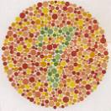
2.3 伴性遗传

Slide 4
道尔顿的故事
1792年道尔顿看到了一个奇怪的现象：一朵实际上为粉色的花，他在白天看的时候觉得这朵花是天蓝色的，到了晚上烛光下再看又觉得这朵花是红色的。这引起道尔顿极大的兴趣，促使其决心弄清其中的原因，道尔顿也成了第一个发现色盲的人。
约翰▪道尔顿（1766-1844）
英国化学家和物理学家

Slide 5
人的正常色觉和红绿色盲的基因型
性 别 | 女（XX） |  |  | 男（XY）
基因型
表现型 | 正常 | 正 常（携带者） | 色盲 | 正常 | 色盲
B
B
B
b
b
b
B
b
X^{B}X^{B}
X^{B}X^{b}
X^{b}X^{b}
X^{B}Y
X^{b}Y

Slide 6
一、红绿色盲的遗传
1. 人类红绿色盲的遗传方式及特点
1
X^{B}X^{B}
x
X^{B}Y
无色盲
2
X^{B}X^{B}
x
X^{b}Y
3
X^{B}X^{b}
x
X^{B}Y
4
X^{b}X^{b}
x
X^{B}Y
5
X^{B}X^{b}
x
X^{b}Y
6
X^{b}X^{b}
x
X^{b}Y
均色盲

Slide 7
女性正常
×
男性色盲
亲代
B
B
b
X X
X Y
配子
B
b
X
X
Y
子代
B
b
B
X X
X Y
女性携带者
男性正常
比例
1 ： 1
2
2
基因型 种，表现型 种；

Slide 8
女性携带者 × 正常男性
亲代
B
b
B
X X
X Y
配子
B
b
B
X
X
X
Y
B
B
B
b
B
b
子代
X X
X X
X Y
X Y
女性正常
女性携带者
男性正常
男性色盲
比例
1 ： 1 ： 1 ： 1
子代中色盲占 ；儿子中，色盲占 。
1/4
1/2

Slide 9
女性色盲
×
男性正常
亲代
配子
子代
X^{b}X^{b} X^{B}Y
X^{b}
X^{B}
Y
X^{B}X^{b}
X^{b}Y
女性携带者
男性色盲
比例
1 ： 1
子代中色盲占 ；儿子中，色盲占 。
1/2
100%

Slide 10
女性携带者
×
男性色盲
亲代
配子
子代
X^{B}X^{b} X^{b}Y
X^{B}
X^{b}
X^{b}
Y
X^{B}X^{b}
X^{b}X^{b}
X^{B}Y
X^{b}Y
女性携带者
女性色盲
男性正常
男性色盲
比例
1 ： 1 ： 1 ： 1
4
4
基因型 种，表现型 种；
子代中色盲占 ；儿子中，色盲占 。
1/2
1/2

Slide 11
2、为什么红绿色盲患者男性多于女性？
因为男性只含一个致病基因(X^{b}Y)即患色盲，而女性只含一个致病基因(X^{B}X^{b})并不患病而只是携带致病基因，她必须同时含有两个致病基因(X^{b}X^{b})才会患色盲。

Slide 12
I
X^{B}X^{B}
X^{b}Y
II
X^{B}Y
X^{B}X^{b}
交叉遗传
X^{B}Y
III
X^{B}X^{B}
X^{B}X^{b}
X^{B}Y
X^{b}Y
隔代遗传
男性患者通过女儿 传递给外孙。

Slide 13
3. 色盲遗传的特点（伴X染色体隐性遗传病）
（1）男性患者多于女性患者
（2）交叉遗传，隔代遗传
（3）女患者的父亲和儿子一定患病

Slide 14
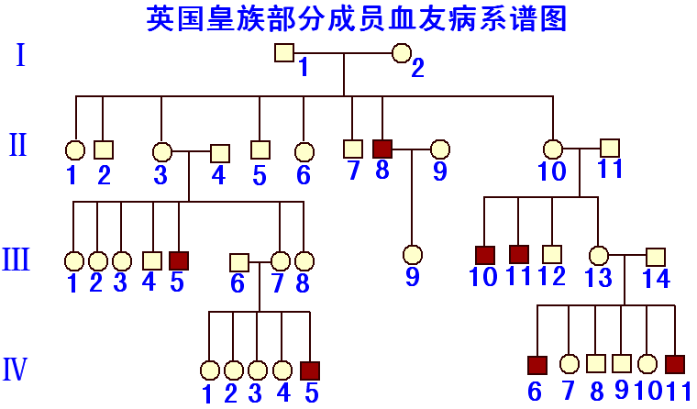

Slide 15
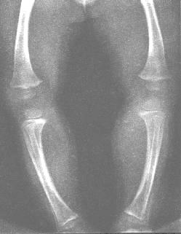
二、抗维生素Ｄ佝偻病的遗传
患者由于对磷、钙吸收不良而导致骨发育障碍。患者常常表现为X型（或0型）腿、骨骼发育畸形（如鸡胸）、生长缓慢等症状。
受X染色体上的显性基因（D）的控制。
女性患者：X^{D}X^{D}， X^{D}X^{d} 男性患者：X^{D}Y

Slide 16
（1）女性患者多于男性患者；
（2）具有世代连续性（代代有患者）；
（3）父病女必病、子病母必病；（男病→母、女均病）
伴X显性遗传病的特点：

Slide 17
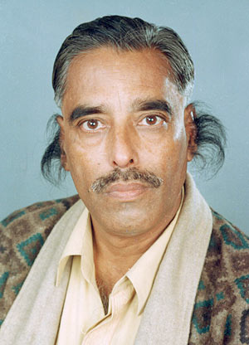
伴Y遗传病
外耳道多毛症
（1）患者全部是男性；
（2）致病基因 “ 父传子、子传孙、传男不传女” 。

Slide 18
小结：
显性
隐性
常染色体
性染色体
X性染色体
Y性染色体
五种单基因遗传病：
常显、常隐、伴X显、伴X隐、伴Y

Slide 19
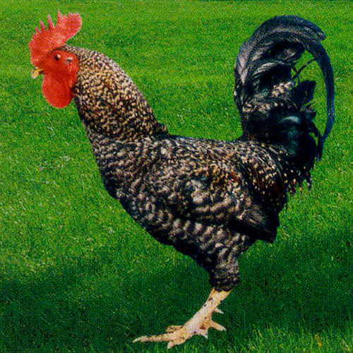
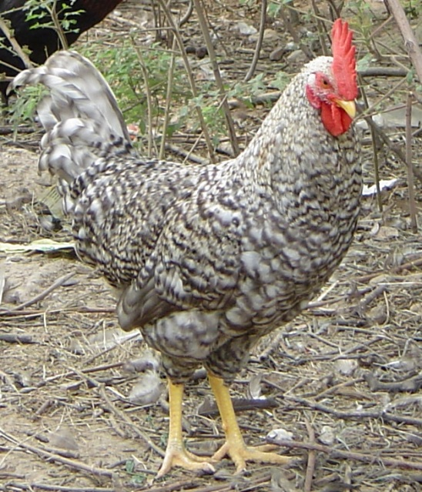
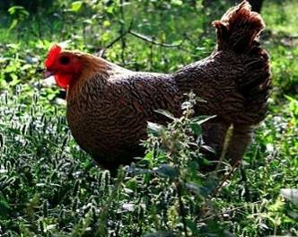
三、伴性遗传在实践中的应用
鸡性别决定类型：ZW型
1、动物育种-芦花鸡性别的判定
鸡芦花基因B
位于Z性染色体上
非芦花基因b
基因型
Z^{B}W
Z^{b}W
Z^{B}Z^{B}
Z^{B}Z^{b}
Z^{b}Z^{b}
表现型
芦花
非芦花
芦花
芦花
非芦花

Slide 20
（1）你能设计一个杂交实验，对其子代在早期时，就根据羽毛来区分鸡的雌雄吗？
根据羽毛特征把雌雄性区分开，多养母鸡，多下蛋。
芦花雌鸡
非芦花雄鸡
P
Z^{B}W
Z^{b}Z^{b}
×
W
Z^{b}
配子
Z^{B}
F₁
Z^{B}Z^{b}
Z^{b}W
芦花雄鸡
非芦花雌鸡

Slide 21
（2）你能设计一个果蝇的杂交实验，使其子代就根据眼色来判断雌雄吗？
P
X^{A}Y
XªXª
×
A: 红眼
a：白眼
红眼雄蝇
白眼雌蝇
Y
Xª
配子
X^{A}
F₁
X^{A}Xª
XªY
红眼雌蝇
白眼雄蝇
选择隐性性状的同型（性染色体）和显性性状的异型杂交，可以根据后代性状判断生物性别。

Slide 22
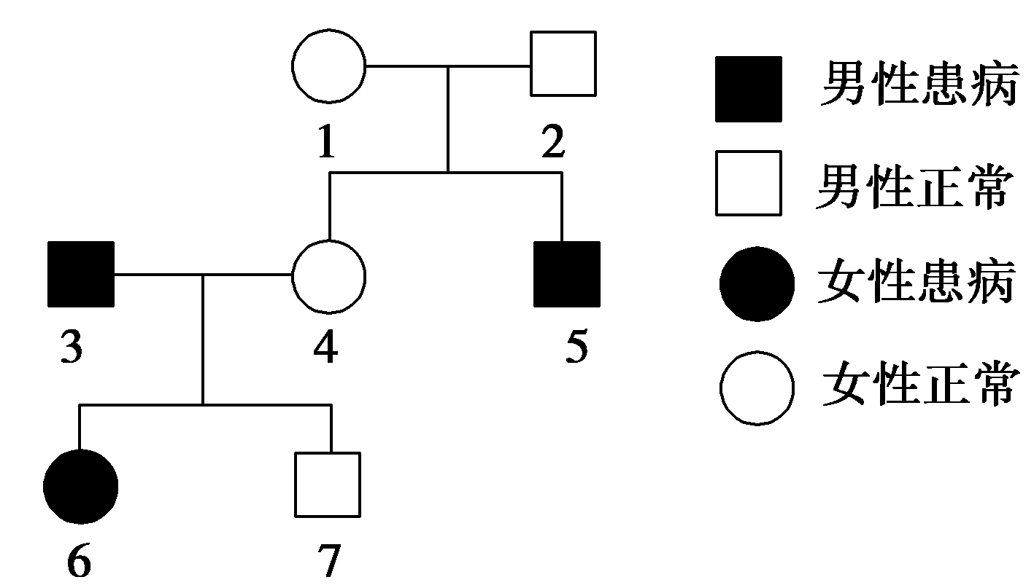
2、推算后代的患病率，指导优生
B
Notes:
22

Slide 23
课堂总结
推断基因型求算概率
1、伴Y？
2、定性
3 、定位
传男不传女
无中生有有为隐
有中生无有为显
隐性遗传看女病，父子无病非伴性；
显性遗传看男病，母女无病非伴性。
甲：女儿有病为常隐
患病男孩，没有确定性别
男孩患病，已确定性别
乙：父病女无为常显

Slide 24
谢谢您的观看
北京市朝阳区教育研究中心 制作

